Slide 1
火星計算

Slide 2
火星計算設定
諸々パラメータ
火星の値
小細工
緯度>80°Nに大量の氷
緯度<85°S の温度固定 145 K
水氷のアルベド 0.4
解像度
T21L36
初期条件
等温, 静止, 水蒸気なし
積分時間
5 火星年以上

Slide 3
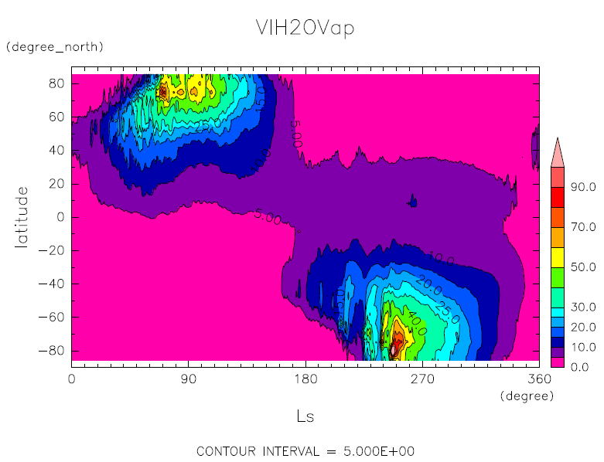
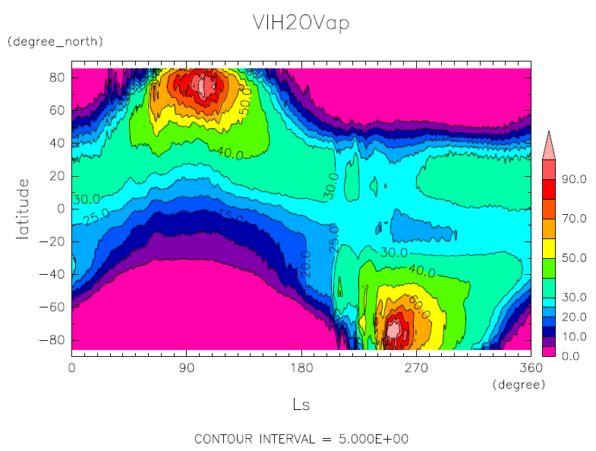
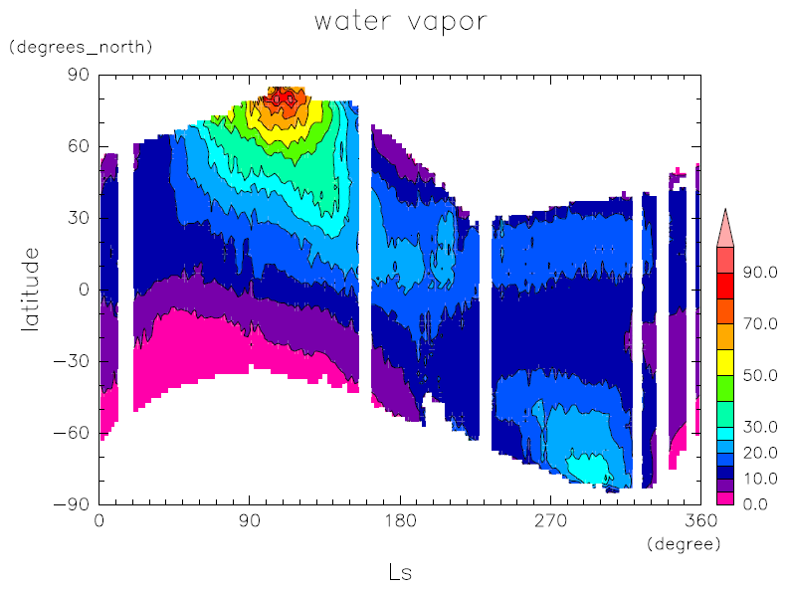
火星 水蒸気カラム密度 (pr. micrometer) の東西平均値の季節変化
arcsine 変換あり
arcsine 変換なし
観測
横軸: 黄経（=時間）, 火星一年間
Ls = 0, 90, 180, 270 は
それぞれ北半球の春分,
夏至, 秋分, 冬至に対応
縦軸: 緯度

Slide 4
地球計算

Slide 5
地球計算設定
諸々パラメータ
地球の値
外部条件
海表面温度, 海氷面密度, オゾン混合比: 気候値
解像度
T42L36
いつも使っているのは L26. L36 はちょっと鉛直層を増やした設定.
初期条件
等温, 静止, 水蒸気なし
積分時間
3 地球年

Slide 6
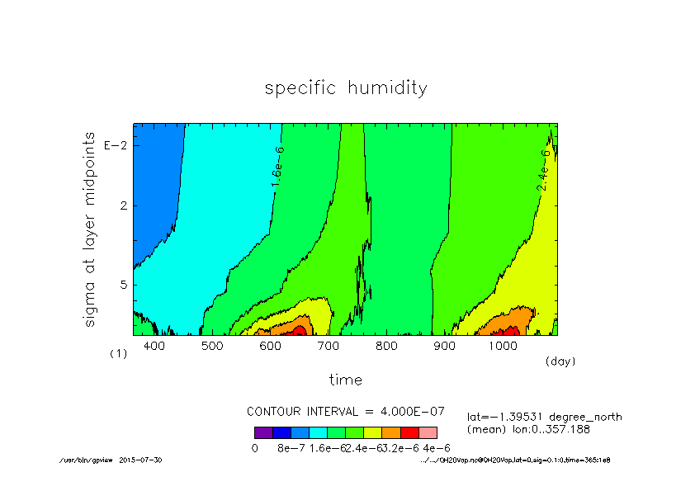
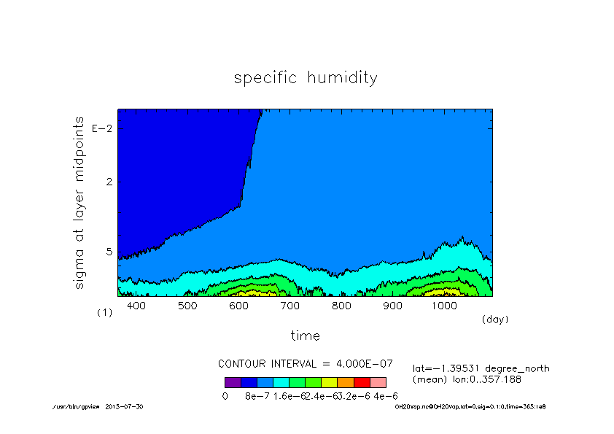
地球 赤道成層圏の水蒸気質量混合比の東西平均値の時間変化（2-3 年目）
arcsine 変換あり
arcsine 変換なし
横軸: 時間, 計算開始から 2-3 年目
まだ定常に達していない
縦軸: sigma (0.1 > sigma > 0)

Slide 7
理想化移流計算（水平面）

Slide 8
水平移流計算設定
Williamson et al. (1992) の Cosine bell 移流実験
風速分布
自転軸に対して 60° 傾いた剛体回転
鉛直風なし
物理過程なし
解像度
T21L20
鉛直解像度は関係ない
積分時間
30 日（剛体回転 1 周分）

Slide 9
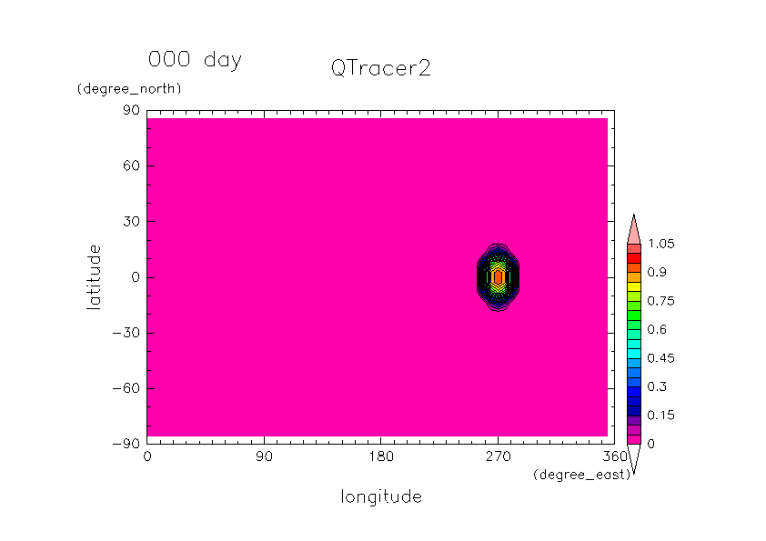
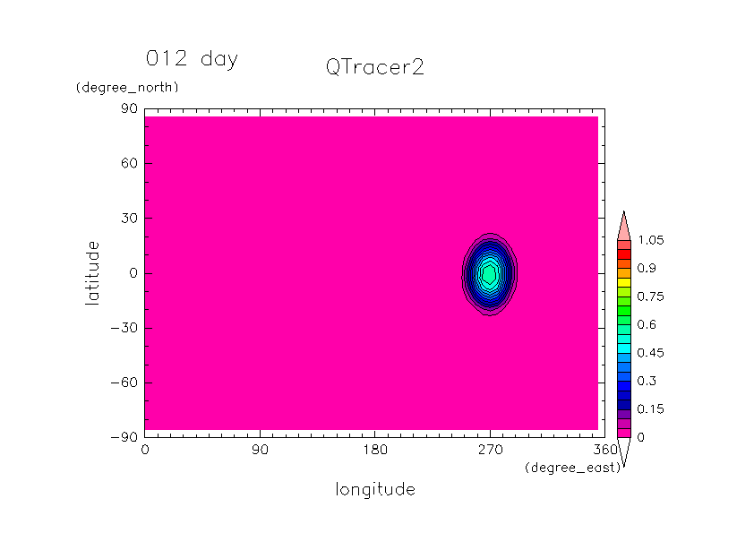
水平移流計算（質量補正あり） 混合比の時間変化
arcsine 変換あり
arcsine 変換なし
動画
30 日目
注意: 各図の左上の “day” の数字は間違い.

Slide 10
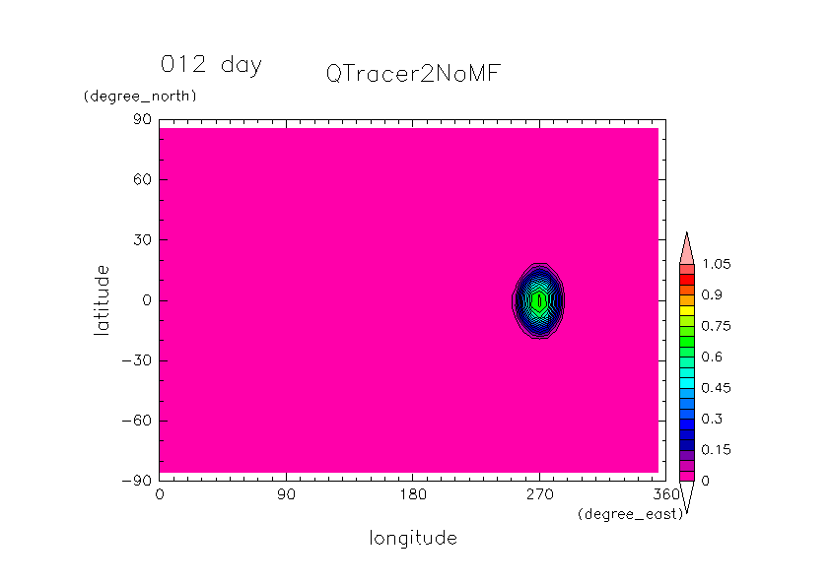
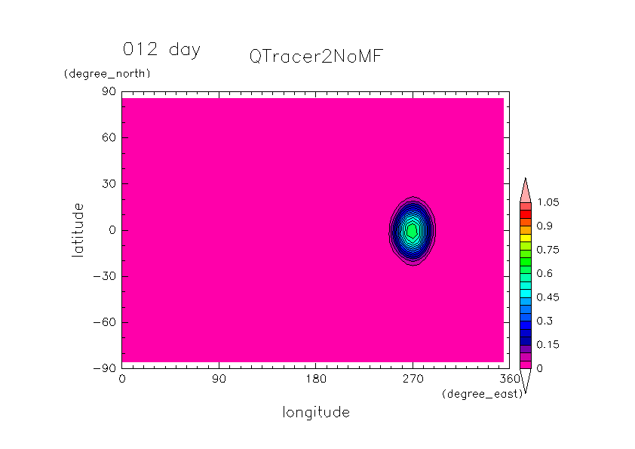
水平移流計算（質量補正なし） 混合比の時間変化
arcsine 変換あり
arcsine 変換なし
動画
30 日目
注意: 各図の左上の “day” の数字は間違い.

Slide 11
理想化移流計算（子午面）

Slide 12
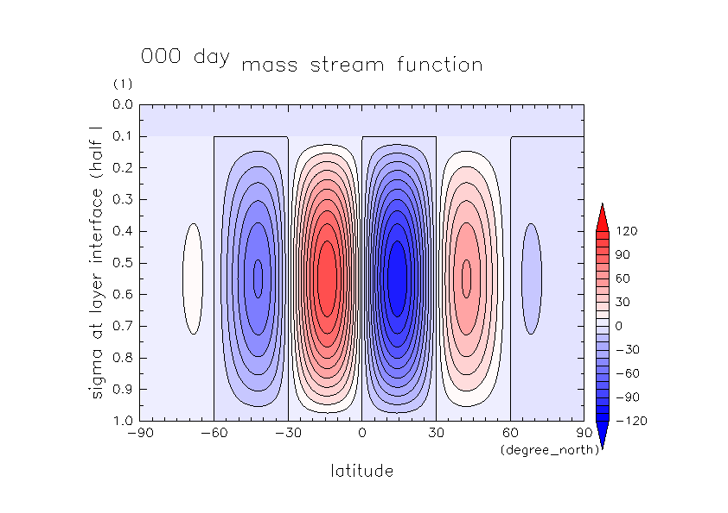
子午面移流計算設定
地球のハドレー循環のような子午面循環による移流実験
風速分布
周期的に時間変化する半球 3 セルの子午面循環
質量流線関数は右図
東西風なし
物理過程なし
解像度
T170L100
実際には軸対称計算
積分時間
30 日
質量流線関数（動画）

Slide 13
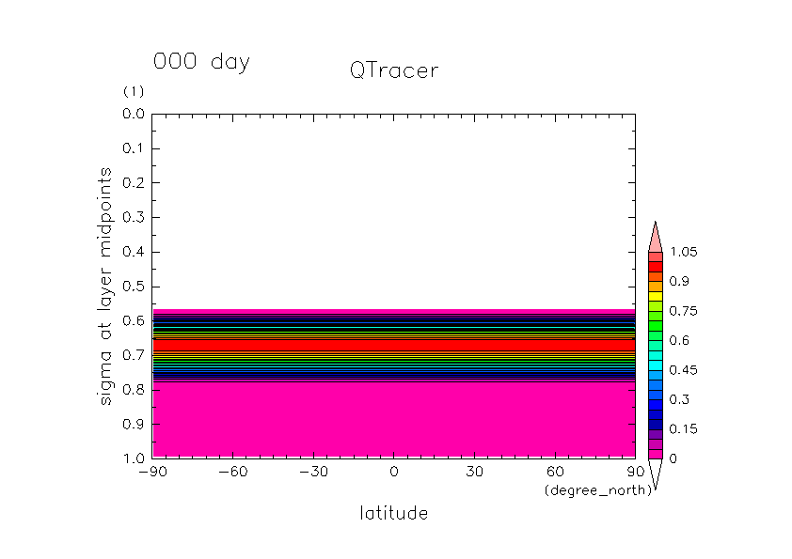
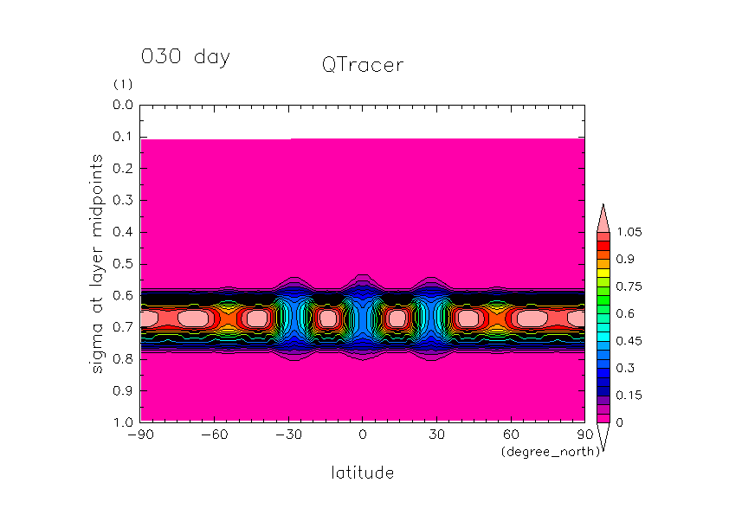
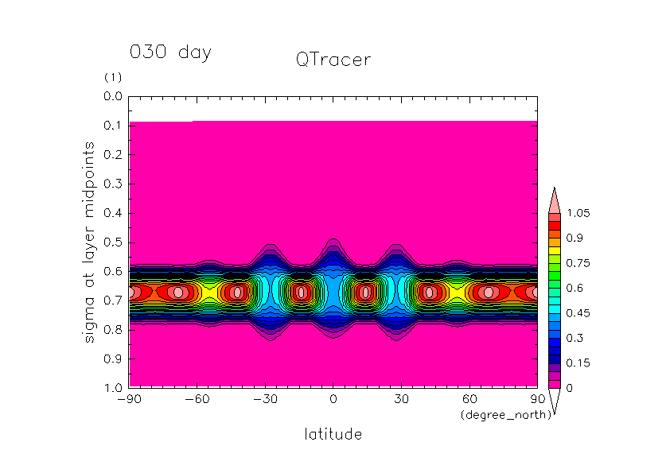
子午面移流計算（質量補正あり） 混合比の時間変化
arcsine 変換あり
arcsine 変換なし
動画
30 日目

Slide 14
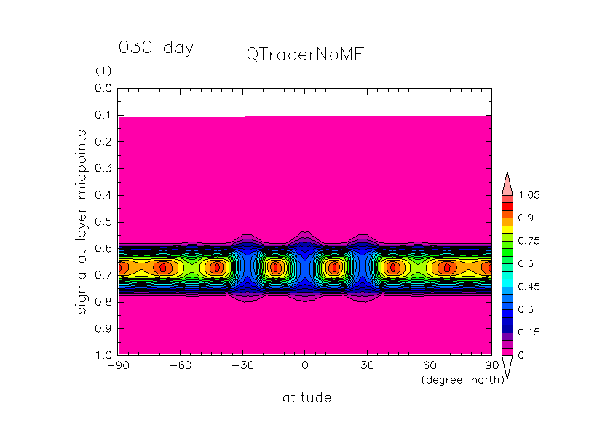
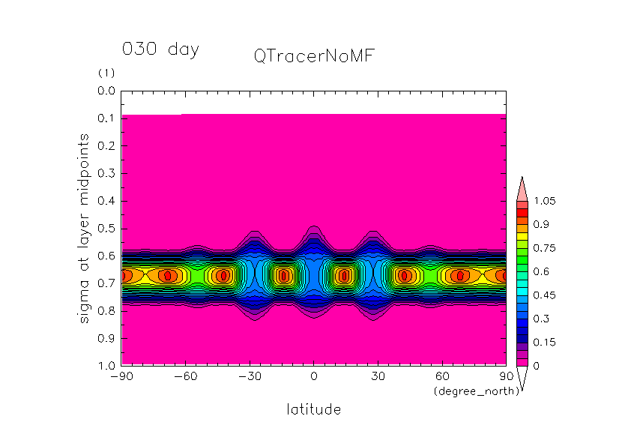
子午面移流計算（質量補正なし） 混合比の時間変化
arcsine 変換あり
arcsine 変換なし
動画
30 日目

